Slide 1
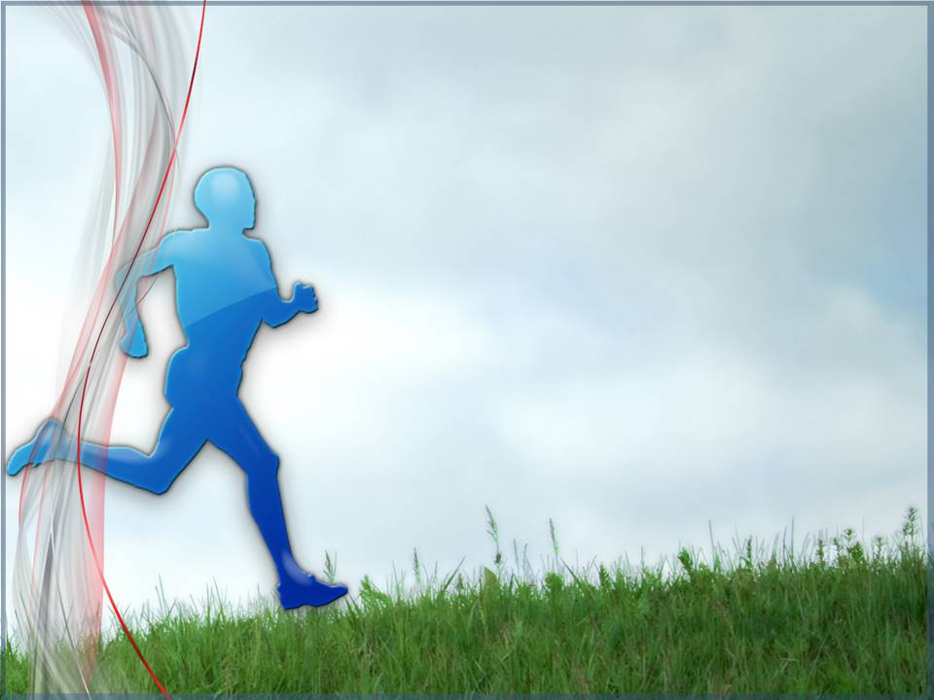
Жизнь
как праздник

Slide 2

Выбор

Slide 3
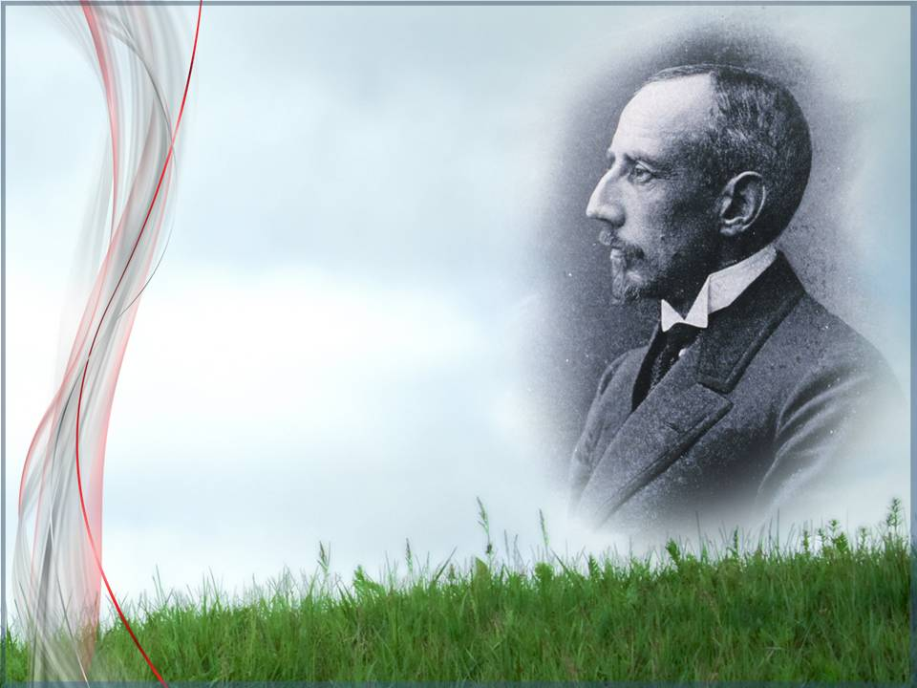
Руаль Амундсен
Notes:
Около ста лет назад руководители двух команд поставили перед собой одну и ту же цель: организовать экспедицию к Южному полюсу, чтобы достичь его первыми.
Приняв это решение, им предстояло сделать выбор в отношении одежды, пищи, и, самое главное, способа передвижения.
Руаль Амундсен, норвежский исследователь, почерпнул идеи о лучшем виде снаряжения и одежды из опыта эскимосов. Средством передвижения он выбрал собачьи упряжки. Перед отправлением основной экспедиции он стратегически разместил склады с продуктами питания на участке предполагаемого маршрута, который им предстояло пройти в начале путешествия, уменьшив тем самым нагрузку на своих собак. Он тщательно продумал каждую деталь и учел опыт северных народов, принимая решения о том, как действовать дальше.
Роберт Фалкон Скотт, британский морской офицер, решил использовать пони и «современные» моторизованные сани. Он был храбрым и смелым человеком, но, в отличие от Амундсена, очевидно, не уделил должного внимания опыту эскимосов. Через несколько дней после старта его моторизованные сани вышли из строя, а пони не справлялись с суровыми условиями. К тому времени как он и его команда достигли Трансантарктических гор, пони были настолько истощены и обморожены, что их пришлось пристрелить. Когда Скотт в конце концов прибыл на Южный полюс, он узнал, что Амундсен опередил его в достижении цели.
Результатом для одной команды стал триумф, а для другой – катастрофа и гибель. Дневники героической команды Скотта описывают в хронологическом порядке историю обморожений, голода и в конечном итоге многих смертей на обратном пути с полюса.
Решения, принятые или не принятые Амундсеном и Скоттом, стали последствием сделанного ими выбора. Некоторые решения были приняты осознанно и намеренно, а другие, возможно, под влиянием эмоций, личностных предпочтений, культуры или прихоти. Хотя Скотт и члены его команды были храбрыми и мужественными людьми, они пострадали от последствий своего выбора и решений, приведших к смертельному исходу.*1

Slide 4

Выбор человека
– это колыбель
его судьбы
Notes:
Наш выбор зачастую определяет нашу судьбу. Даже наше здоровье в значительной степени зависит от выбранного нами образа жизни, взятыми на себя обязательствами и рисками. Мы все приходим в этот мир с индивидуальным набором генов, определяющим здоровье, но на реализацию нашего генетического потенциала влияет то, как мы заботимся о полученном даре здоровья.
Мы восхищаемся удивительными хитросплетениями сделанных вручную азиатских ковров, которые являются примером сотен тысяч, а иногда и миллионов индивидуальных решений и выбора. Для ковров с 800 узелков на квадратный сантиметр, завязанными вручную, мастер должен выбрать цветную нить для воссоздания узора 800 раз. Именно индивидуальность каждого узла определяет тонкое разнообразие форм, составляющих единое целое в общем узоре ковра.
Так же и наша жизнь: каждый день мы принимаем бесчисленное количество казалось бы незначительных решений, но все вместе они создают общее полотно нашей жизни.

Slide 5

Целенаправленность –
это ключ
Notes:
Целенаправленность в принятии решения задает направленность и придает упорядоченность нашей жизни (это видение, стратегия, продуманные шаги). Успешные люди обычно ставят перед собой цели и задачи; очень успешные люди принимают научно обоснованные решения, которые способствуют достижению поставленных ими целей.
К сожалению, некоторые решения, принятые еще в молодости в результате невежества, бунта или упрямства могут иметь последствия на всю жизнь. Так же и плохие методы воспитания могут обречь детей на пожизненные негативные последствия. Во многих случаях нынешняя эпидемия
ожирения среди детей в западном мире – это результат вседозволенности и разрешения родителей заменить физическую активность электронными развлечениями. Фастфуд и полуфабрикаты заменяют собой простые нерафинированные и натуральные продукты питания. Моментальное удовлетворение, получаемое от жирной высококалорийной пищи, нравится и родителям, и детям, однако последствия такого выбора могут сказываться всю жизнь.
Знаете ли вы, что образовавшиеся жировые клетки не погибают, и лишние калории откладываются в них в виде жира? Пухленькие дети станут взрослыми людьми, страдающими ожирением. Жир, накопленный в теле ребенка, становится его наследием на всю жизнь, наследием, отражающим неспособность или нежелание родителей контролировать потребление калорий их ребенком. Осознанное намерение является важной частью такого выбора.

Slide 6

Выбор и свобода
Notes:
Выбор и свобода тесно взаимосвязаны. Многие исправительные учреждения стремятся дисциплинировать людей путем ограничения их выбора. Даже в самом свободном обществе допускается только такой выбор, который не оказывает негативного влияния на жизнь других людей. Свобода выбора не допускает свободы безнаказанно наносить вред другим людям.
Если сделанный нами в прошлом выбор не поработил нас, и мы не оказались его заложниками, то у нас есть свобода воли, позволяющая нам делать выбор снова и снова. Однако сделать выбор не всегда легко, при этом возможность не делать выбор тоже является решением, которое будет иметь для нас последствия. Выбор охватывает все аспекты жизни от здоровья и образа жизни до вопросов, которые касаются целостности личности, духовности и отношений.

Slide 7

Основа информированного
выбора
Notes:
Наиболее заманчиво для нас делать выбор на основе личных предпочтений, а не на основе фактических данных и результатов высококачественных исследований. Однако следует иметь в виду, что не все исследования являются равноценными, что касается широты охвата, анализа полученных данных и других параметров, влияющих на качество. Знание этого поможет нам более объективно взвесить доказательства, и, в конечном счете, сделать собственный выбор.
Образ жизни, основанный на культурных традициях предков, передается из поколения в поколение, и определенные модели поведения людей и корни их убеждений уходят в глубину веков. Многие существующие практики не имеют абсолютно никаких научных обоснований. Нетрудно развенчать миф о пользе наложения коровьего навоза на пуповину новорожденного, но труднее оспорить культурное убеждение в том, что женщина не должна мыться в течение месяца после родов.
В первой половине девятнадцатого века «реформаторы здоровья» разработали длинный перечень законов здоровья, основанных на скудных доказательствах. К счастью, сегодня в принятии решений мы можем руководствоваться большим количеством доказательств. И эти доказательства убедительно подтверждают, что люди, руководствующиеся принципами баланса и умеренности, отказавшиеся от употребления вредных веществ, укрепляют свое здоровье.
Одно из ранних классических исследований по выявлению взаимосвязи между образом жизни и здоровьем было опубликовано в 1972 году. Доктора Недра Беллок (Nedra Bellok) и Лестер Бреслоу (Lester Breslow) из Департамента здравоохранения США были одними из первых исследователей, которые представили убедительные факты о принципах жизни, способствующих долголетию. В своем исследовании 6 928 взрослых жителей округа Аламеда, штат Калифорния, они обнаружили следующие факторы, оказывающие влияние на продолжительность
жизни:

Slide 8

Сон
Notes:
Достаточный сон (продолжительность ночного сна 7-8 часов).

Slide 9

Сон
Отказ от перекусов
Notes:
Отсутствие перекусов между основными приемами пищи.

Slide 10
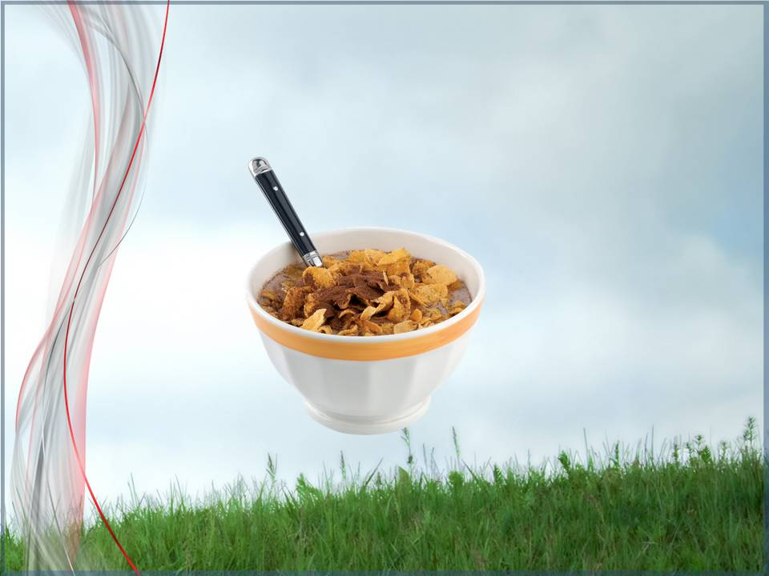
Сон
Отказ от перекусов
Полноценный завтрак
Notes:
Ежедневный полноценный сбалансированный завтрак.
После отдыха организма завтрак должен быть самым калорийным и полноценным.
Не зря есть на эту тему хорошая пословица:
Съешь завтрак сам, обед раздели с другом, ужин отдай врагу.

Slide 11
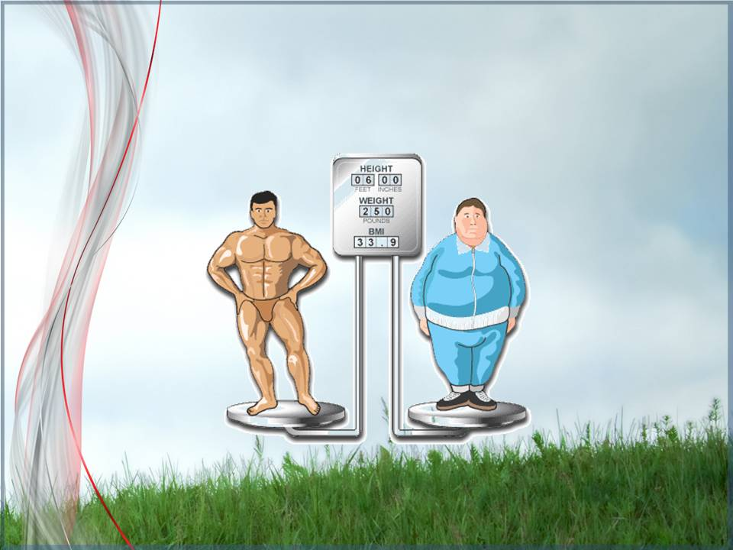
Сон
Отказ от перекусов
Полноценный завтрак
Индекса массы тела
Notes:
Поддержание индекса массы тела — ИМТ — в рекомендованных пределах.
Индекс массы тела (ИМТ) это показатель соответствия роста и веса человека, который разработан для определения недостаточной, нормальной или чрезмерной массы тела. Слишком большой вес является проблемой, потому что это может привести к заболеваниям серда и другим проблемам со здоровьем. Для расчета индивидуального индекса массы тела достаточно выбрать в форме ниже вес и рост.
Считается, что для женщин идеальным ИМТ является показатель от 20 до 22, а для мужчин как правило, от 23 до 25. Также статистика гласит, что люди с показателем от 18 до 22 живут в среднем дольше.
Как рассчитать Индекс Массы Тела на обычном калькуляторе?
Если вам требуется посчитать индекс, то это можно с легкостью сделать на обычном калькуляторе:
Введите на калькуляторе свой вес в килограммах.
Дважды разделите число на рост в метрах.
Полученное число и будет являться вашим Индексом Массы Тела. В интернете вы сможете найти готовые калькуляторы – просто введите свои данные и вы получите на ИМТ.

Slide 12

Сон
Отказ от перекусов
Полноценный завтрак
Индекса массы тела
Физическая нагрузка
Notes:
Регулярная физическая нагрузка.
Ученые говорят о том, что ноги – это второе сердце.
Больше ходите, те мышцы, которые вы не используете – атрофируются.

Slide 13
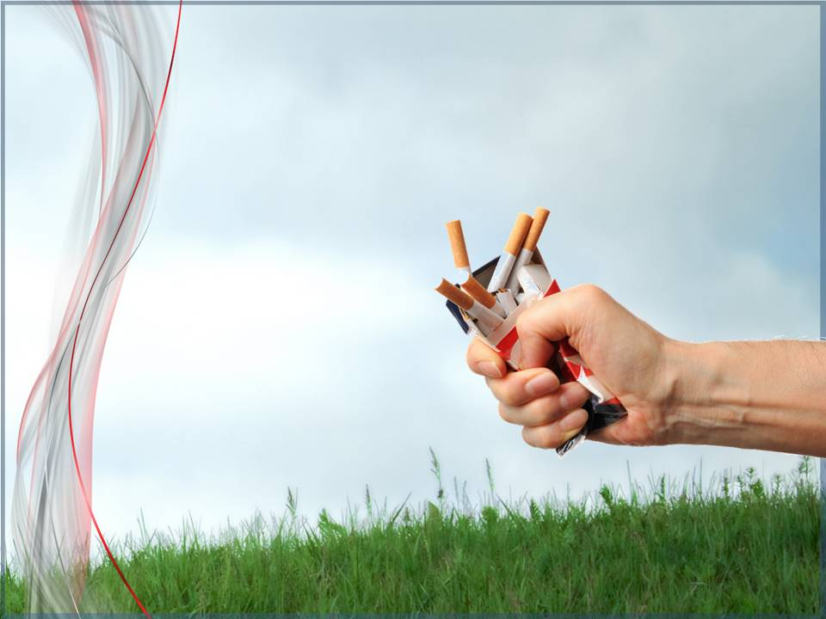
Сон
Отказ от перекусов
Полноценный завтрак
Индекса массы тела
Физическая нагрузка
Отказ от табака
Notes:
Отказ от употребления табачных изделий.

Slide 14

Сон
Отказ от перекусов
Полноценный завтрак
Индекса массы тела
Физическая нагрузка
Отказ от табака
Отказ от алкоголя
Notes:
Сокращение потребления алкоголесодержащих напитков.
(принцип полного воздержания, рекомендуемый отделом здоровья ГК)
За девятилетний период наблюдения выяснилось, что чем большему числу принципов из этого списка следовали люди, тем больше для них была вероятность долголетия. Из группы людей, которые следовали всем семи принципам, лишь 5,5 процента мужчин и 5,3 процента женщин умерло до окончания девятилетнего периода, тогда как в группе, которая следовала только трем из семи принципов, умерло 20 процентов мужчин и 12,3 процента женщин.

Slide 15

Сохраняйте
объективность
Notes:
Даже тогда, когда выбор и решение соответствуют нашим намерениям и в их принятии мы руководствуемся доброй волей и информированностью, решение сделать нелегко, особенно когда нужно сохранить объективность. Так что имейте ввиду следующее:
Получите факты и взвесьте их на весах здравого смысла.
По возможности, не принимайте решение в ситуациях стресса, когда трудно сохранять ясность мысли.
Следите, чтобы ваше эмоциональное состояние не повлияло на принятие решений. Гнев, депрессия и чрезмерный восторг могут повлиять на принятие решений.
Не руководствуйтесь предположениями. Если сахар приятен на вкус, это не значит, что он полезен, а то, что имеет неприятный вкус, не обязательно способствует укреплению вашего здоровья.
Остерегайтесь принимать желаемое за действительное. Не игнорируйте опухоль, потому что вы хотите, чтобы она пропала. Не думайте что, чтобы сжечь калории от съеденного куска торта с кокосовым кремом, вам достаточно будет пройти километр.
Будьте осторожны, когда вам дают медицинские советы. Шарлатанство все еще процветает в самых различных формах.
Доверяйте интеллекту; выбирайте умных, а не неразумных, добро, а не зло. Также остерегайтесь путей, ведущих в тупик, которые не приведут вас никуда.
Выбирайте то, что вам по силам, а не то, что вам хотелось бы сделать. Наши желания часто запредельны и их слишком много.

Slide 16

Хорошее здоровье -
Дар Божий
Notes:
Адвентисты считают, что хорошее здоровье является даром нашего Бога - Творца. Правильное «профилактическое обслуживание» снижает риск и ведет к счастливой здоровой и долгой жизни. При этом никто не живет вечно и даже самый лучший уход не может гарантировать отсутствие болезней.
Последние научные исследования также указывают на важность духовности для нашего психического здоровья. Тревожные расстройства являются наиболее распространенными среди эмоциональных нарушений, а духовные упражнения, такие как чтение Библии и размышления о жизни Христа, могут принести покой и мир - один из компонентов психического здоровья.
Для некоторых людей, качество жизни важнее, чем ее продолжительность. Есть больные с хроническими заболеваниями, которые счастливы и довольны жизнью, потому что они намеренно решили извлечь все лучшее из сложившегося положения вещей. В то же время многие совершенно здоровые физически люди могут поддерживать отрицательный ход мыслей, что нарушает их внутренний покой. Люди сами выбирают свой взгляд на мир и этот выбор влияет на то, как они относятся к победам, поражениям и промежуточным ситуациям.
Сам выбор определяется конечно же тем, во что мы верим. Наука не освещает все аспекты жизни, поэтому жизнь людей во многом определяется системой их убеждений. Некоторые называют это «верой». Многие, включая автора этой презентации, выбрали веру в Бога, как нашего Творца и Отца небесного, хотя мы не можем увидеть Его или прикоснуться к Нему. Сделав выбор о вере, можно найти огромное количество доказательств, подтверждающих эту веру. По своей сути, однако, она является выбором – это самый важный выбор принимаемый человеком, потому что только благодаря развитию и поддержанию близких отношений с нашим Господом мы обретем по-настоящему крепкое здоровье и познаем радость благодатной жизни, как здесь, так и в вечности.

Slide 17

Практическое применение …
Notes:
Давайте попробуем подойти к этой теме практически, хорошо?
Зададим себе несколько вопросов:

Slide 18

Notes:
Есть ли в моей жизни выбор, сделанный мною осознанно или неосознанно, который не основан на доказательствах?
Как этот выбор влияет на мое использование времени, мое здоровье, мои отношения на работе, дома и с Богом?
Каковы причины такого выбора?
Какое влияние на этот выбор оказано моей культурой или моими эмоциями?
Не сделал ли я этот выбор только потому, что мне это приятно?
Не проявил ли я неосторожность?
Критично ли я отношусь к информации, которую нахожу в Интернете?
Достаточно ли серьезно я отношусь к фактам, когда речь идет об оценке правильности моих действий?

Slide 19

Notes:
Какой негативный выбор, сделанный другими людьми, определил траекторию моей собственной жизни?
Как я отреагировал на эти обстоятельства?
Что может помочь мне выбрать новое жизненное направление?
Каким образом я могу улучшить свое отношение даже в условиях, далеких от идеальных?

Slide 20

Notes:
Сколько из семи принципов, влияющих на продолжительность жизни, я регулярно практикую?
Достаточно ли я сплю, регулярно ли занимаюсь физическими упражнениями, избегаю ли употребления табачных изделий и алкоголя, ем ли полноценный завтрак и не перекусываю ли между основными приемами пищи?
Находится ли мой индекс массы тела (ИМТ) в рекомендуемых пределах?
Какие из этих принципов я сегодня выбираю для улучшения своей жизни?

Slide 21

Notes:
Василий был ответственным человеком, часто задерживался на работе допоздна.
Но однажды сослуживцы обвинили его в проступке, который он не совершал.
Встретившись с другом после работы, он рассказал ему о своих неприятностях.
Немного выпив и расслабившись, он решил уволиться с работы, переехать в другой город и там начать все сначала.
Что повлияло на его поспешное решение?
Что он забыл сделать?
Как бы я поступил в подобной ситуации?

Slide 22

Notes:
Вспомните какую-либо недавнюю ситуацию, когда Вы сделали неправильный выбор.
Подумайте, не находились ли Вы тогда под влиянием стресса, раздражения или депрессии?
Не было ли это решение принято поздно вечером, после обильного приема пищи или после долгого рабочего дня?
Не стоит ли взять за правило не принимать решений, находясь в подобных эмоциональных состояниях?
Прошу ли я Божественного руководства?
Какое время дня подходит лучше всего для принятия решений?
Что помогает мне принимать мудрые решения в повседневных ситуациях?
А что может помочь в принятии серьезного решения?

Slide 23

Notes:
Какой важный выбор нам предстоит сделать для взаимоотношений с нашим Творцом, Который великодушно дает нам свободу выбора?
Как мы можем больше узнать о Его любви и Его интересе к нашему выбору?
Познавать Бога люди могут через изучение Его Слова, через природу и посредством молитвы.
Достаточно ли времени мы уделяем этим путям познания?
Можем ли мы найти больше доказательств для обоснования нашей веры?

Slide 24

Колебание оправданно,
когда медлительность опирается на осторожность
Мартин Хайдеггер
Notes:
Мы с вами сегодня поднимали вопрос выбора.
Есть очень хорошее высказывание на эту тему:
Колебание оправданно, когда медлительность опирается на осторожность. Мартин Хайдеггер
Делайте правильный выбор!
И будьте здоровы!

